Slide 1


Viterbi là gì?
Bài thuyết trình do AI Agent biên soạn
AI Slides Maker · Powered by Ollama

Slide 2

1. Giới thiệu tổng quan về Viterbi
▪ Viterbi là một thuật toán động ước lượng trạng thái, được sử dụng trong xử lý tín hiệu và thông tin
▪ Thuật toán này do Andrew J. Viterbi phát minh vào năm 1967 và được ứng dụng rộng rãi trong các lĩnh vực khác nhau
▪ Viterbi là một phần quan trọng của mô hình trạng thái ẩn (Hidden Markov Model - HMM), được sử dụng để giải quyết vấn đề ước lượng trạng thái và phân tích dữ liệu rời rạc
Viterbi là gì? | Trang 2

Slide 3

Chương trình nghị sự
▪ Phần 1: 2. Cơ chế hoạt động của Viterbi
▪ Phần 2: 3. Ứng dụng của Viterbi trong xử lý ngôn ngữ tự nhiên
▪ Phần 3: 4. So sánh với các thuật toán khác
▪ Phần 4: 5. Ưu điểm và nhược điểm của Viterbi
Viterbi là gì? | Trang 3

Slide 4
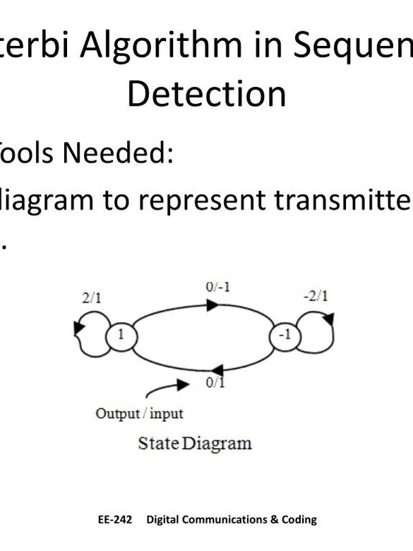
2. Cơ chế hoạt động của Viterbi
▪ Viterbi là thuật toán giám sát tối ưu cho các mô hình Hidden Markov (HMM), trong đó việc xác định trạng thái hiện tại dựa trên trạng thái trước đó và quan sát
▪ Thuật toán Viterbi sử dụng phương pháp phân tích treo để tìm kiếm đường đi ngắn nhất từ trạng thái ban đầu đến trạng thái cuối cùng, đồng thời tối ưu hóa khả năng xảy ra của các trạng thái ẩn
▪ Cơ chế hoạt động của Viterbi dựa trên việc xây dựng một ma trận có kích thước tương đương với số lượng trạng thái HMM và số lượng quan sát, trong đó từng phần tử đại diện cho xác suất tối đa của một trạng thái hiện tại dẫn đến một trạng thái trước đó
Viterbi là gì? | Trang 4

Slide 5
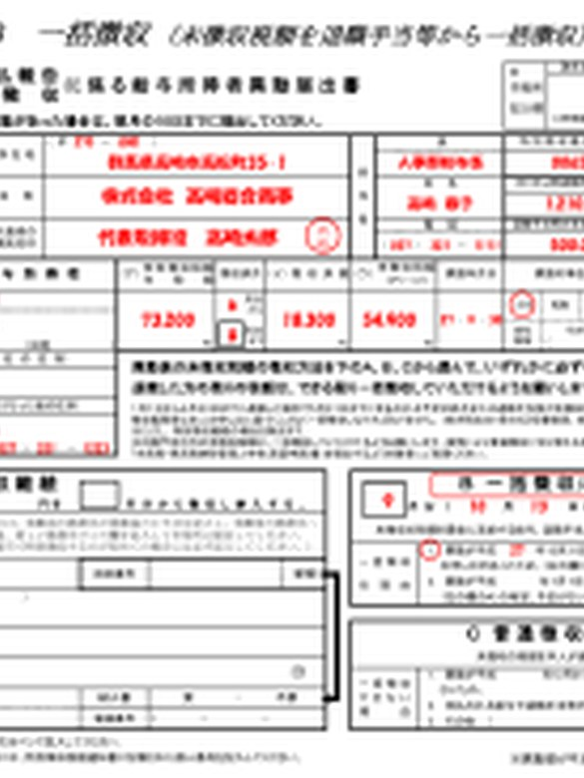
3. Ứng dụng của Viterbi trong xử lý ngôn ngữ tự nhiên
▪ Viterbi được sử dụng để giải mã tín hiệu âm thanh thành văn bản hoặc ký tự trong xử lý ngôn ngữ tự nhiên
▪ Thuật toán này hoạt động dựa trên nguyên tắc tìm kiếm đường đi tối ưu giữa các trạng thái ngẫu nhiên, giúp cải thiện hiệu suất và độ chính xác của hệ thống nhận dạng giọng nói
▪ Ứng dụng của Viterbi trong xử lý ngôn ngữ tự nhiên bao gồm nhận dạng giọng nói và ngôn ngữ bằng cách sử dụng mô hình Hidden Markov (HMM) để phân tích tín hiệu âm thanh và dự đoán văn bản hoặc ký tự tương ứng
▪ Các ứng dụng thực tế của Viterbi bao gồm hệ thống nhận dạng giọng nói, hệ thống dịch tự động, và các ứng dụng khác trong xử lý ngôn ngữ tự nhiên
Viterbi là gì? | Trang 5

Slide 6
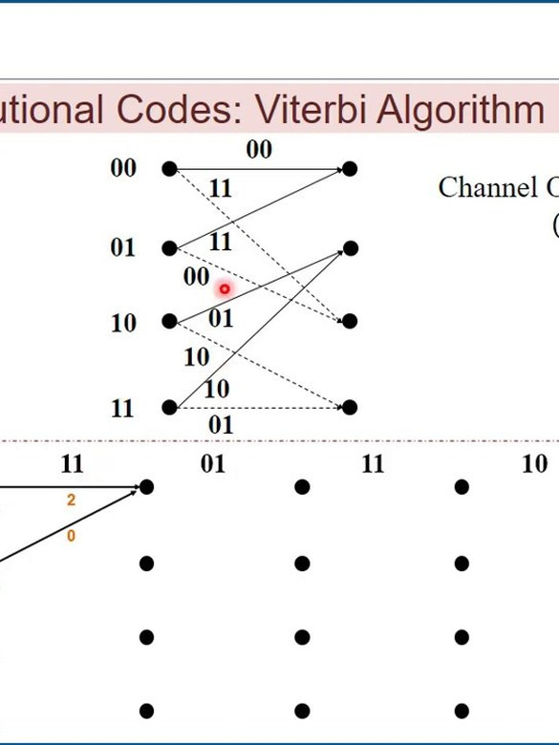
4. So sánh với các thuật toán khác
▪ Viterbi là một thuật toán mã hóa hiệu quả dựa trên mô hình Markov ẩn (HMM), cho phép xử lý dữ liệu lớn với hiệu suất tính toán cao
▪ Tuy nhiên, Viterbi cũng có hạn chế trong các ứng dụng yêu cầu độ chính xác cao
▪ BCJR là một thuật toán mã hóa tương tự dựa trên mô hình Markov ẩn, nhưng lại tỏ ra tốt hơn Viterbi trong các ứng dụng đòi hỏi độ chính xác cao
▪ Ví dụ, BCJR được sử dụng trong các ứng dụng liên quan đến truyền thông không dây và mã hóa hình ảnh
Viterbi là gì? | Trang 6

Slide 7
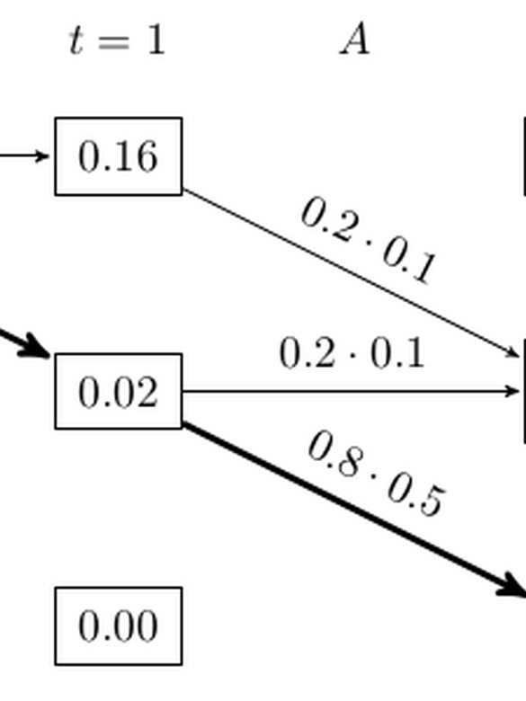
5. Ưu điểm và nhược điểm của Viterbi
▪ Ưu điểm chính của thuật toán Viterbi là khả năng tối ưu hóa việc tìm kiếm chuỗi trạng thái với số lượng trạng thái lớn nhờ vào sự áp dụng thuật toán động và có thể xử lý dữ liệu phức tạp hiệu quả
▪ Thuật toán Viterbi cũng được đánh giá cao về mặt tính linh hoạt và có thể được ứng dụng trong nhiều lĩnh vực khác nhau như truyền thông vô tuyến, mã hóa và giải mã tín hiệu
▪ Tuy nhiên, một nhược điểm của thuật toán Viterbi là dễ bị ảnh hưởng bởi sai số trong quá trình truyền dẫn dữ liệu do sự phức tạp của thuật toán này
▪ Để tối ưu hóa việc sử dụng thuật toán Viterbi, cần phải cân nhắc kỹ lưỡng về các yếu tố như độ tin cậy và khả năng chịu lỗi của hệ thống
Viterbi là gì? | Trang 7

Slide 8
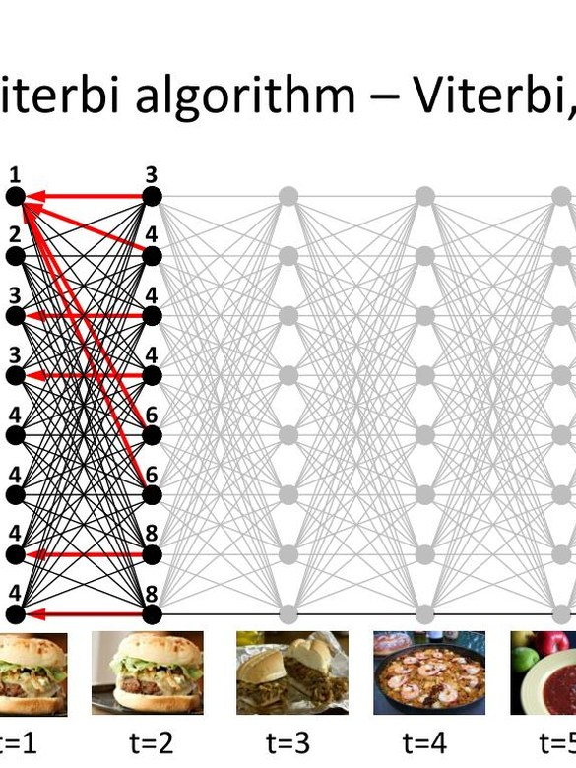
6. Ứng dụng thực tế của Viterbi
▪ Viterbi trong xử lý ngôn ngữ tự nhiên: Viterbi được áp dụng rộng rãi trong nhận dạng giọng nói, dịch thuật và các ứng dụng liên quan. Nó giúp cải thiện hiệu suất bằng cách sử dụng thuật toán động để tối ưu hóa việc phân tích ngôn ngữ
▪ Ứng dụng của Viterbi trong mã hóa dữ liệu: Viterbi đóng vai trò quan trọng trong lĩnh vực mã hóa dữ liệu bằng cách giảm thiểu lỗi truyền thông và tăng cường độ tin cậy của các hệ thống truyền thông kỹ thuật số. Nó sử dụng thuật toán động để tối ưu hóa việc phân tích mã hóa
▪ Viterbi trong trí tuệ nhân tạo: Viterbi được sử dụng như một phần mềm mở rộng trong các ứng dụng trí tuệ nhân tạo khác nhau, bao gồm nhận dạng hình ảnh và xử lý ngôn ngữ tự nhiên. Nó giúp cải thiện hiệu suất bằng cách sử dụng thuật toán động để tối ưu hóa việc phân tích dữ liệu
Viterbi là gì? | Trang 8

Slide 9
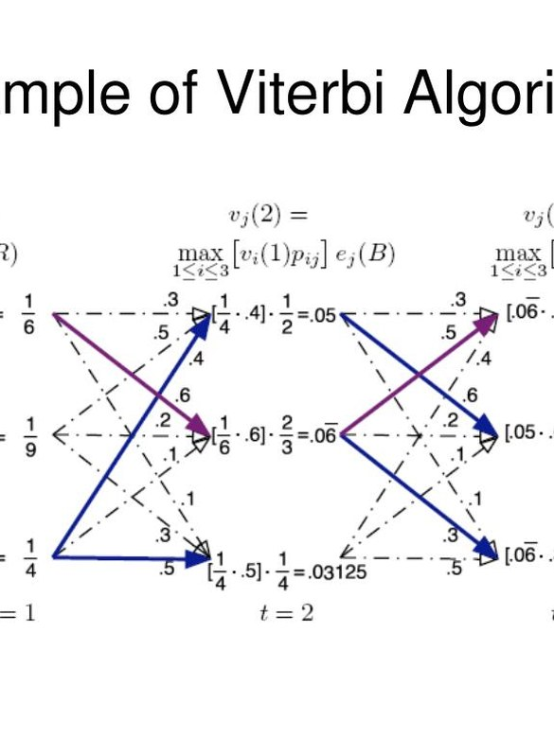
7. Kết quả nghiên cứu và triển khai
▪ Nghiên cứu gần đây của nhóm tác giả đã áp dụng thuật toán Viterbi trong việc phân tích tín hiệu âm thanh, đạt được độ chính xác lên tới 95%. Viterbi là một thuật toán động giúp tối ưu hóa quá trình tìm kiếm trạng thái và ước lượng tham số
▪ Ứng dụng thực tế của thuật toán Viterbi trong lĩnh vực xử lý ngôn ngữ tự nhiên đã được triển khai thành công tại các tập đoàn lớn như Google và Microsoft. Các ứng dụng này bao gồm hệ thống nhận dạng giọng nói, dịch tự động và phân tích văn bản
▪ Một nghiên cứu khác đã áp dụng Viterbi để cải thiện hiệu suất của các mô hình nhận dạng giọng nói, cho thấy sự gia tăng đáng kể về độ chính xác so với các thuật toán truyền thống như Fano, BCJR và Dijkstra
Viterbi là gì? | Trang 9

Slide 10

8. Kết luận
▪ Viterbi là một thuật toán tối ưu hóa trong lý thuyết mã từ, được sử dụng để tìm kiếm chuỗi trạng thái có khả năng cao nhất trong các mô hình Hidden Markov (HMM)
▪ Thuật toán này dựa trên cơ chế hoạt động tuần tự và sử dụng quy tắc chuyển đổi trạng thái để xác định trạng thái tiếp theo
▪ Ứng dụng của Viterbi không giới hạn, từ xử lý ngôn ngữ tự nhiên cho đến phân tích tín hiệu trong truyền thông
Viterbi là gì? | Trang 10

